Slide 1
Docker历史

Slide 2
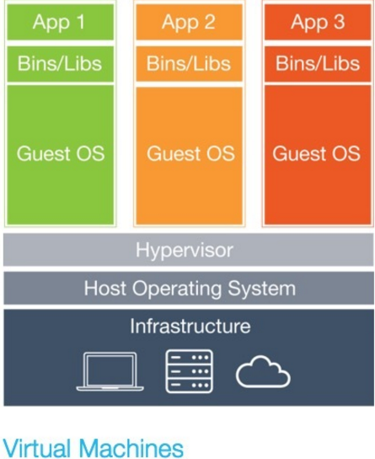
虚拟机
在软件层面上通过模拟硬件的输入和输出

Slide 3
虚拟化直通技术
不模拟硬件输入输出，只是做真实硬件输入输出的搬运工，从而能极大提升虚拟机的运行效率
前提是宿主机的硬件架构必须和要虚拟的硬件架构一致
代表性技术：Intel的VT-d、Linux的Direct I/O
代表性软件：VMware vSphere

Slide 4
容器：系统层虚拟化
不做硬件输入输出的搬运工，而做Kernel“输入输出”的“搬运工”
前提是“宿主机”的Kernel必须和要“虚拟”的Kernel一致
代表性软件：Docker

